Slide 1
Tipos de Bancos NoSql
Banco de Dados 2

Slide 2
Agenda
Desafios tecnológicos
01
Características de NoSQL
02
Desempenho e Escalabilidade dos BDs NoSQL
03
Tipos de BDs NoSQL
04

Slide 3
Desafios tecnológicos
Aumento no número de usuários concorrentes em escala global via web e dispositivos móveis
Enorme volume de dados coletados e processados, de diferentes fontes de dados (estruturados e não estruturados)
Tecnologias em nuvem, demandando plataformas distribuídas

Slide 4
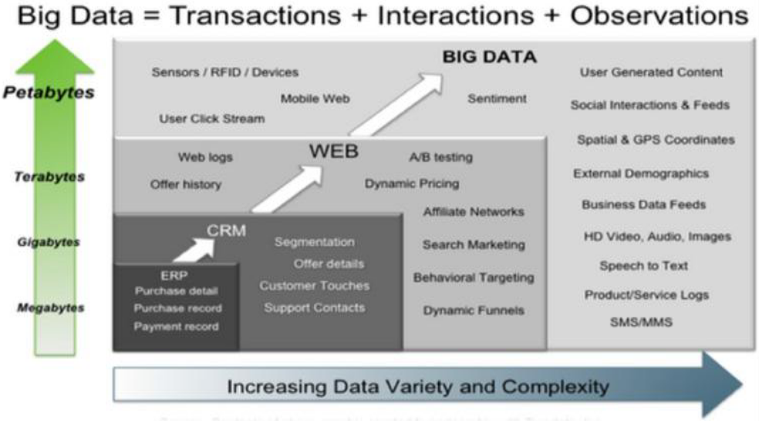
Zaki, A. K. “NoSQL Databases: New Millennium Database for Big Data, Big Users, Cloud Computing and its Security Challenges”. IJRET-2014

Slide 5
Desafios tecnológicos
“Not Only SQL” approaches

Slide 6
Desafios Tecnológicos
Plataformas capazes de crescer rapidamente
Oferecer maior desempenho, antes da consistência
Dar suporte a fontes diversas de dados
Robustez para lidar com grandes volumes

Slide 7
Big data
Decorrente da captura e coleta de dados de diferentes fontes para ampliar o entendimento acerca de usuários
Dados sociais, localização, mídias, sensores, loggings.

Slide 8
Big Users
Saímos da era de aplicações com milhares de usuários para aplicações com bilhões de usuários
Popularização da Internet, smartphones, 4G.

Slide 9
Cloud computing
Aplicativos recorrendo a arquitetura de internet em 3 camadas

Slide 10
Características do Nosql
Escalabilidade horizontal
Ausência de esquema ou esquema flexível
Possibilidade de Replicação de forma nativa
Complexidade e custo da configuração de clusters de BD
Consistência eventual (teorema CAP)

Slide 11
Escalabilidade Horizontal e Execução em hardware
❖ Volume de dados cada vez maior
Desafios em dimensionar dados, desempenho de servidores e projetos de esquema rígidos demais

Slide 12
Ausência de esquema ou esquema flexível
Evitar o custo de ORM:
a maioria dos bancos NoSQL são projetados para armazenar estruturas de dados simples

Slide 13
Complexidade e custo da configuração de clusters de BD
BDs NoSQL são projetados para que os clusters de PC possam ser expandidos de maneira fácil e barata sem a complexidade

Slide 14
Consistência eventual (teorema CAP)
Comprometendo a confiabilidade para obter melhor desempenho:
há cenários em que os aplicativos estariam dispostos a comprometer a confiabilidade para obter melhor desempenho.
Exemplo: dados da sessão HTTP

Slide 15
Acid vs base
Enquanto os BD relacionais definem que ao final de cada operação o bd deve manter sua consistência (ACID),
os BDs NoSQL aceitam que a consistência do BD esteja em estado de fluxo (tolerante a inconsistências temporárias para priorizar a disponibilidade)

Slide 16
ACID
Atomicidade: a transação será executada totalmente ou não será executada
Consistência: garante que o banco de dados passará de uma forma consistente para outra forma consistente
Isolamento: a transação não sofrerá interferência por nenhuma outra transação concorrente
Durabilidade: garante que o que foi salvo, não será mais perdido

Slide 17
Base
Disponibilidade Básica (Basically Available): determina que o sistema deve estar disponível na maior parte do tempo mas que subsistemas podem estar fora temporariamente
Estado leve e consistente (Soft-state): desenvolvedores devem criar mecanismos de consistência de dados
Consistência eventual (Eventual consistency): garante que se certo registro não sofre atualizações, eventualmente estará consistente e todas as leituras retornarão à última atualização do valor

Slide 18
BASE
Uma aplicação funciona basicamente o tempo todo (basicamente disponível), não tem de ser consistente todo o tempo (estado leve) e o sistema torna-se consistente no momento devido (eventualmente consistente).

Slide 19
ACID vs base

Slide 20
TEOREMA CAP
Consistência: exemplo - um sistema é consistente se depois da atualização de um dado, todos os usuários que têm acesso podem acessá-lo (atualizado) em tempo real.
Disponibilidade (availability): concepção e implementação de um sistema que assegure que ele esteja ativo durante um determinado período
Tolerância ao particionamento: capacidade de um sistema continuar operando mesmo depois de uma falha na rede

Slide 21
Teorema CAP

Slide 22
teorema cap

Slide 23
Teorema cap
Disponibilidade e Tolerância à Partição (AP): se sobrepondo a consistência
Consistência e Disponibilidade (CA): se sobrepondo à replicação exemplos: Vertica (colunar), GreenPlum (relacional).
Consistência e Tolerância à Partição (CP): disponibilidade baixa, exemplos: BigTable(colunar), MongoDB(documento), Berkeley DB (chave-valor)

Slide 24
sistemas AP
Para sistemas que jamais podem ficar off-line
Nesses casos, é preciso sacrificar um pouco a consistência
MongoDB, Cassandra, Voldemort

Slide 25
sistemas ca
Os sistemas com consistência forte e alta disponibilidade não sabem lidar com a possível falha de uma partição.
Em caso de falha de partição, o sistema inteiro pode ficar indisponível até o membro do cluster voltar

Slide 26
sistemas CP
Os sistemas com consistência forte e tolerância de particionamento abrem a mão da disponibilidade
MongoDB, HBase, BigTable

Slide 27
Desempenho e escalabilidade
Abordagem “scaling-up” (aumento de escala): arquitetura que possibilita adicionar novas funcionalidades aos servidores na medida em que cresce o número total de usuários concorrentes
Escalonamento (scaling-out): arquitetura distribuída, que em vez de adicionar novas funcionalidades aos servidores existentes, servidores commodities são adicionados para atender aos usuários globais

Slide 29
Tipos de bd nosql
BDs Chave-valor
Os mais simples.
Úteis para construção de aplicações com armazenamento flexível
Armazenamento de grandes blocos em tabelas hash
Rápidos, suportam alta concorrência, péssimos para extração de conhecimento

Slide 30
Exemplos de bD Chave-valor

Slide 31
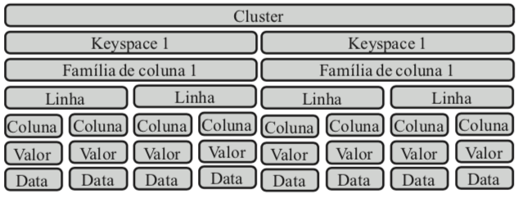
Tipos de bd nosql
Orientado a Colunas
Dados são indexados por uma tripla (linha, coluna, timestamp)
Linha e colunas são identificadas por chaves e o timestamp diferencia versões
Estruturados em keyspaces, famílias de colunas, linhas e colunas x valor x data
Rápidos para leitura de uma coluna específica (eficiente para memória), otimiza consultas para grandes datasets. Ruim para consultas complexas, bom para DW

Slide 32
Exemplo de bd orientado a colunas

Slide 33
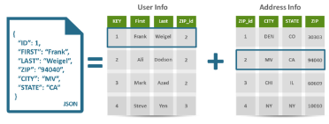
Tipos de bd nosql
Orientado a Documentos
Armazena coleções de documentos como um conjunto de campos (chaves) e valores destes campos
Documentos semi-estruturados
Suporta estruturas complexas de dados e é simples de depurar. Boa solução para modelos de dados abertos (não consolidados)

Slide 34
exemplo de bd orientado a documentos

Slide 35
Tipo de bd nosql
Orientado a grafos
Componentes: nós (ou vértices do grafo), relacionamentos (arestas) e propriedades (dos nós e relacionamentos)
Permite o armazenamento de entidades e relacionamentos, de forma a interpretá-lo de diferentes perspectivas

Slide 36
exemplos de bd orientado a grafos

Slide 37
TIPOS DE BD NOSQL
BD Orientados a Objetos
Excelente para integrar a sistemas desenvolvidos com paradigma OO
Gera pouco impacto nas transações, pois o código de persistência muito próximo do programa
As regras definidas no modelo de classes são tratadas normalmente no banco de dados

Slide 38
exemplos de bd orientado a objetos

